Slide 1




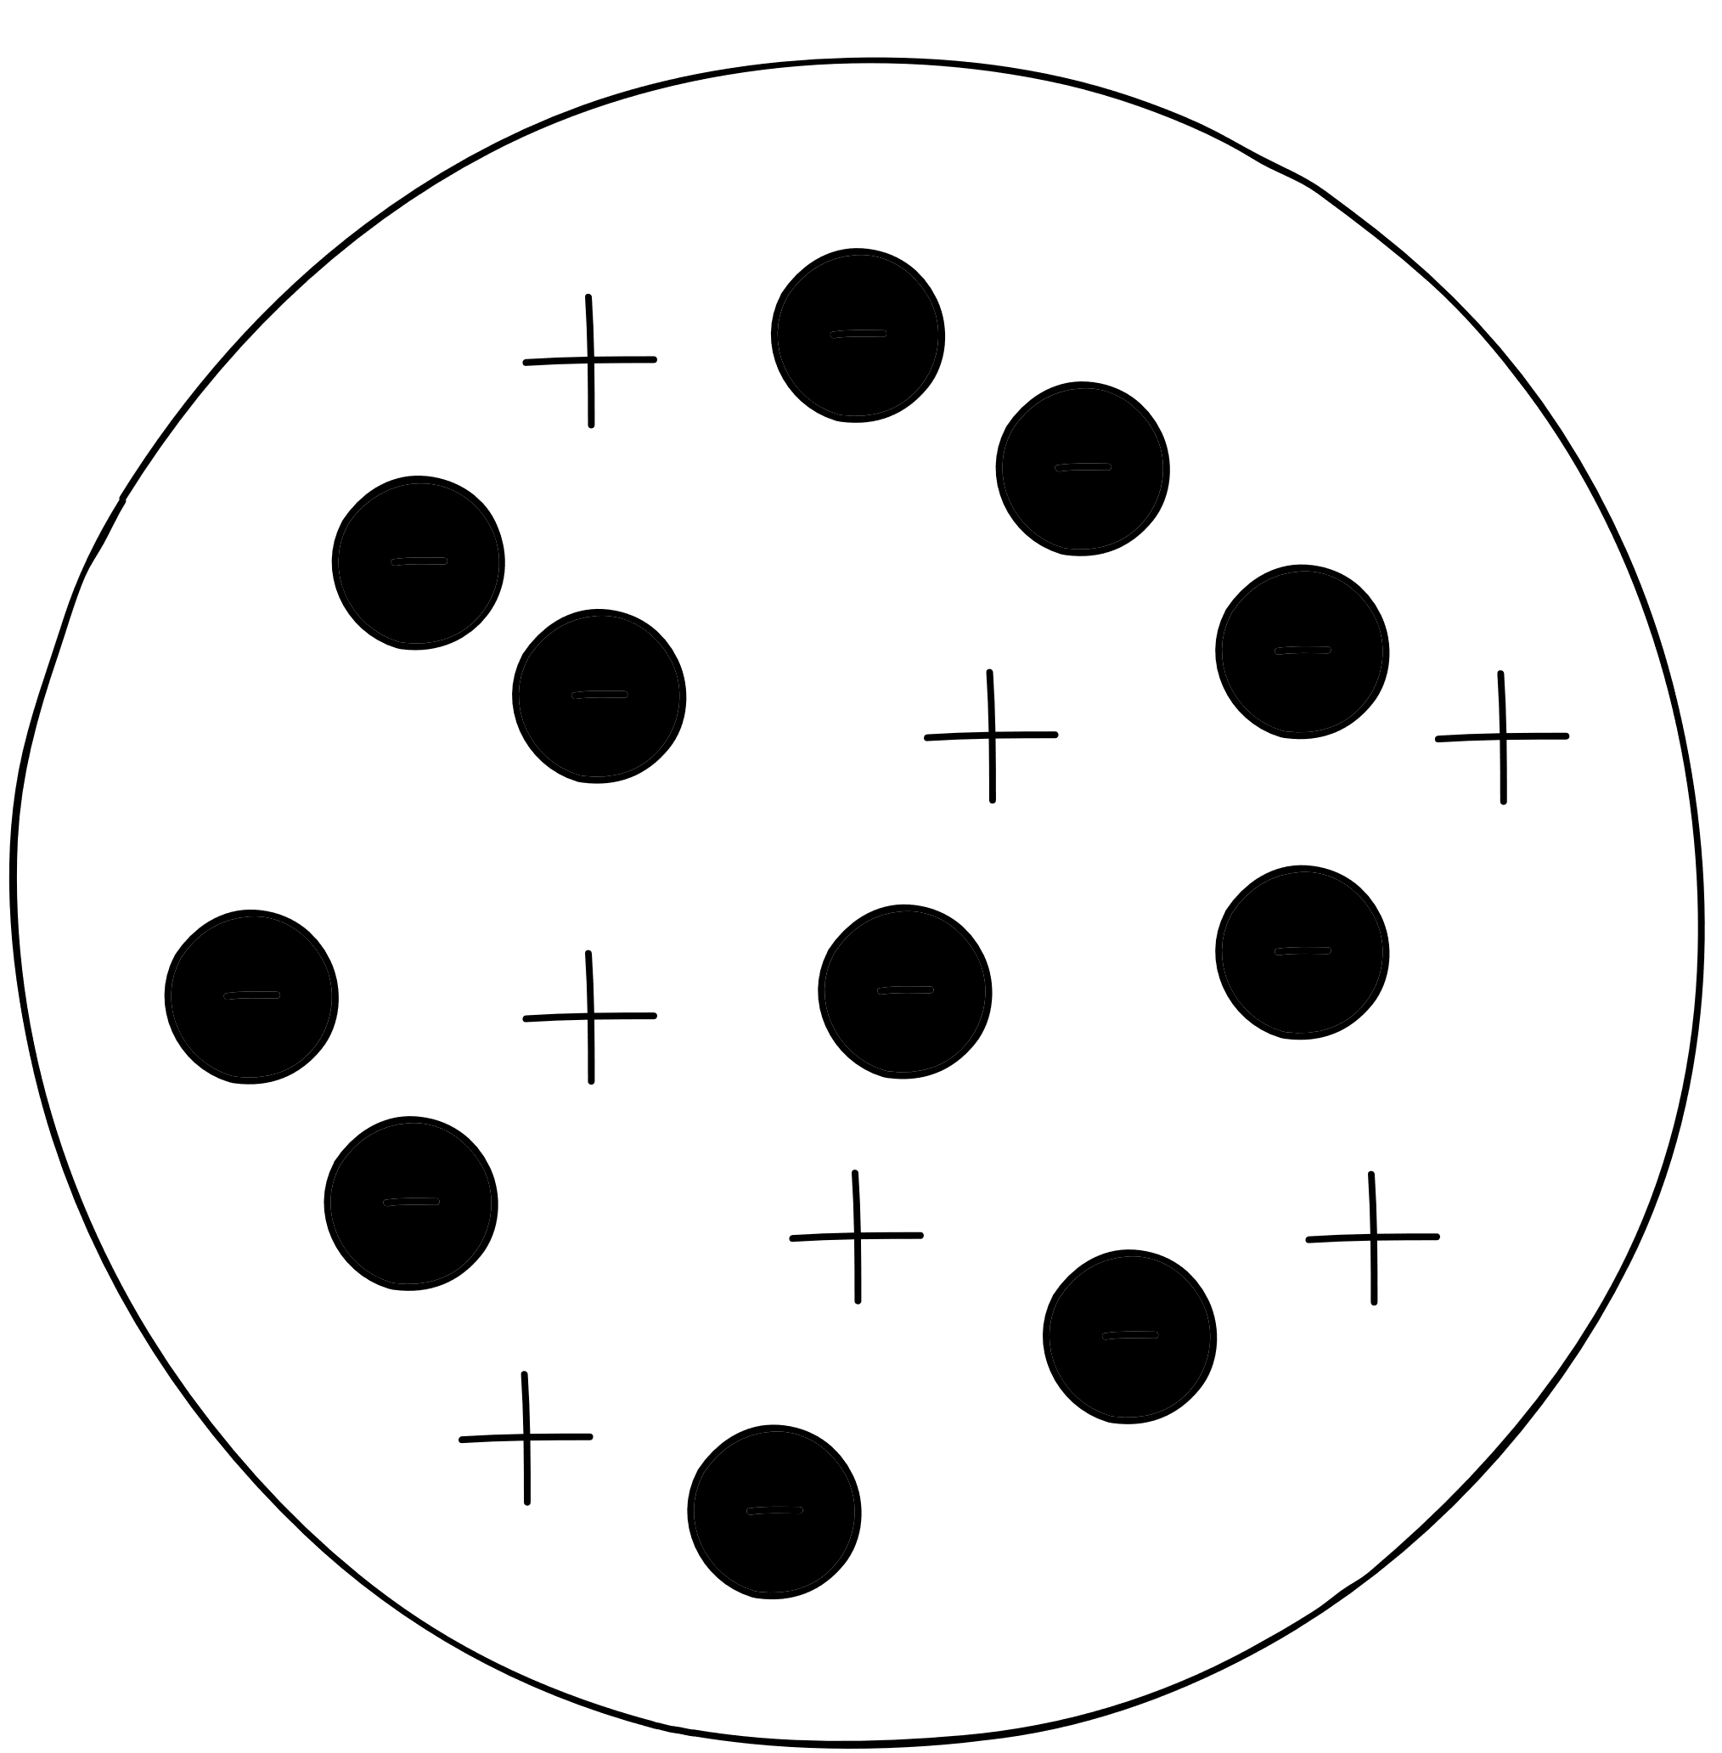



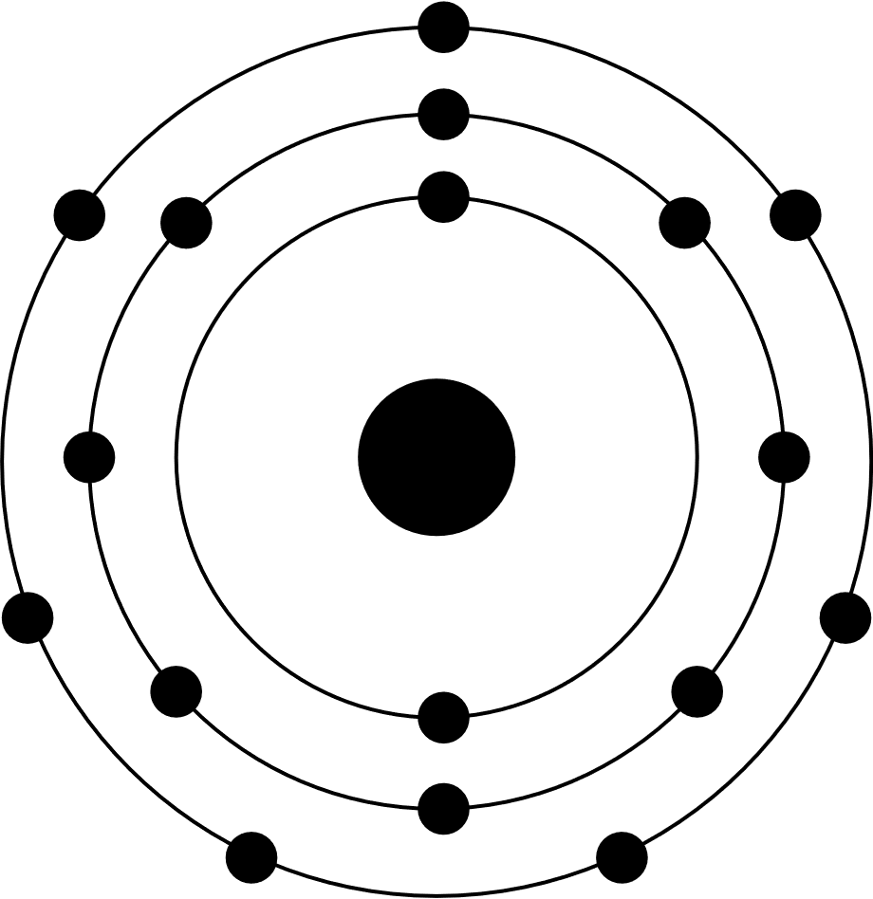
MODELOS ATÓMICOS
Son representaciones teóricas que describen la estructura y comportamiento de los átomos. Ayudan a entender cómo están compuestos los átomos y cómo interactúan entre sí en diferentes situaciones.
  Los modelos atómicos son fundamentales porque proporcionan un marco conceptual para comprender la naturaleza de la materia y explicar una amplia gama de fenómenos químicos y físicos.
PRINCIPALES MODELOS ATÓMICOS
Modelo Atómico de Dalton (1803)
Propuso que los átomos son esferas sólidas e indivisibles, con diferentes átomos teniendo diferentes pesos y propiedades químicas. Dalton también postuló que los átomos se combinan en proporciones simples para formar compuestos.
Modelo Atómico de Rutherford (1911)
Rutherford demostró que los átomos tienen un núcleo denso y cargado positivamente, rodeado por electrones en órbita. Su experimento de dispersión de partículas alfa llevó a la conclusión de que la mayoría del átomo es espacio vacío.
Modelo Atómico de Bohr (1913)
Bohr refinó el modelo de Rutherford al incorporar la cuantización de la energía de los electrones. Propuso que los electrones orbitan alrededor del núcleo en niveles de energía discretos y que la emisión o absorción de radiación ocurre cuando los electrones saltan entre estas órbitas.

